Slide 1
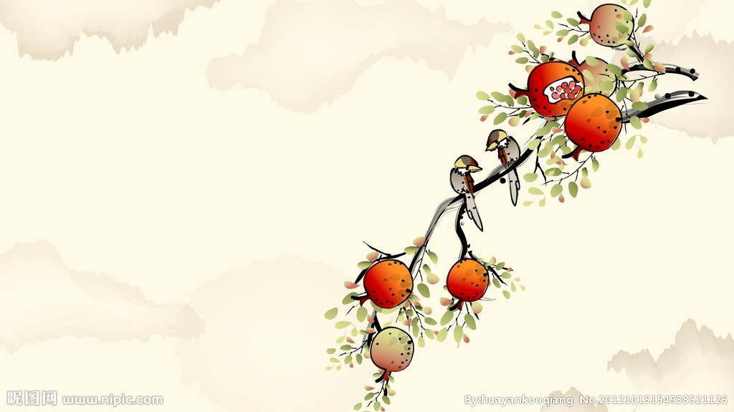
感受汉语之美
北京师范大学实验小学 刘媛
2018-5

Slide 2
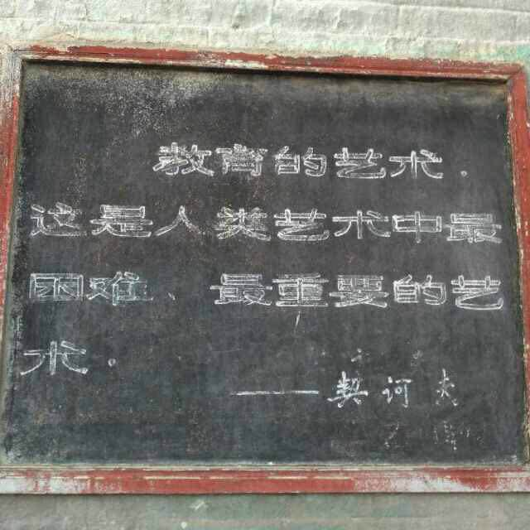

Slide 3
“优秀传统文化是一个国家、一个民族传承和发展的根本，如果丢掉了，就割断了精神命脉。”
——习近平

Slide 4
精神与文化同发展
智慧与人格共塑造

Slide 5
苏幕遮·敬知己
年如梭，岁荏苒。知己难寻，只恨相逢晚。恣意之时难复返，对酒当歌，明月依窗幔。
故人离，情泛滥。独对轩窗，醇酒空觉淡。待到枝头花烂漫，具备佳酌，静候君归岸。

Slide 6
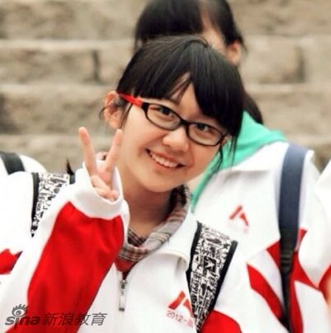
苏幕遮·敬知己
年如梭，岁荏苒。知己难寻，只恨相逢晚。恣意之时难复返，对酒当歌，明月依窗幔。
故人离，情泛滥。独对轩窗，醇酒空觉淡。待到枝头花烂漫，具备佳酌，静候君归岸。
人大附中 2015年
理科状元 刘智昕

Slide 7
古今中外，向来不乏孤身上路的猛士，以一己之力探寻人类的未来，他们走在前面，注定不会跻身富贵之路，也不会计较自己在生命之路上会走多远。惟其思想的光辉，透过历史的风尘，终会被后世所铭记。
孤身上路，冰冷的孤独里有着滚烫的赤子之心。

Slide 8
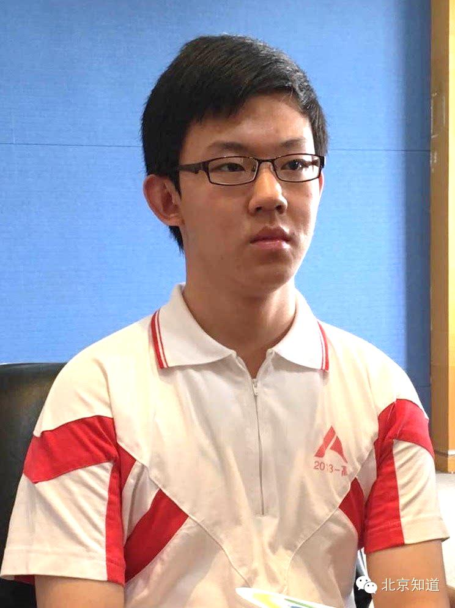
古今中外，向来不乏孤身上路的猛士，以一己之力探寻人类的未来，他们走在前面，注定不会跻身富贵之路，也不会计较自己在生命之路上会走多远。惟其思想的光辉，透过历史的风尘，终会被后世所铭记。
孤身上路，冰冷的孤独里有着滚烫的赤子之心。
人大附中 2016
理科状元 周展平

Slide 9
那一份人文情怀

Slide 10
学生培养
1、有一定的识字量和词汇量
2、写一手好字（很重要）
3、读懂一篇好文章
4、写一篇文从字顺的好作文
5、有一副好口才
6、有一定的独立思考的能力
7、有一颗博爱的心

Slide 11
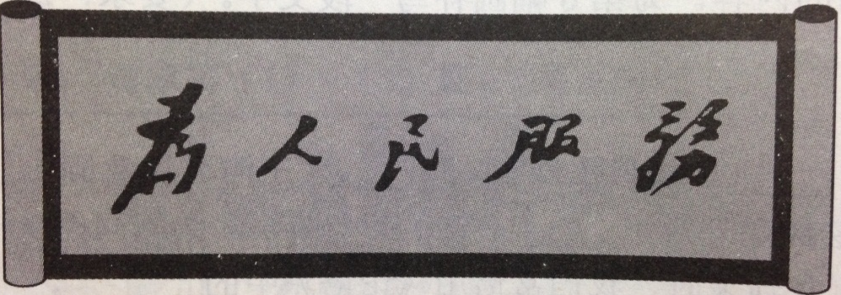
请你试一试：
1.欣赏下面这幅书法作品，完成第（1）-（2）题。
（1）对这幅书法作品的欣赏，不恰当的一项是（ ）
A．线条奔放，笔力雄健。
B．五字错落有致，收放有度。
C．气韵贯通，展现书者胸襟。
D．采用隶书书体，方正典雅。
（2）请用规范的正楷字将“为人民服务”5个字抄写在答题卡的田字格内。
能用毛笔书写楷书，在书写中体会汉字的优美——从小要求。

Slide 12
不仅注重书写，也注重学生审美能力（规范、美观）的评价。
这是小学一年级就要开始培养的。
现在许多测评，包括中高考就是要查考学生的核心能力，是从小学开始培养的。
例如： ——出示两首古诗，写什么的，你再写一
首，情景——在什么时候可以吟诵。（理解-积累-运用）

Slide 13
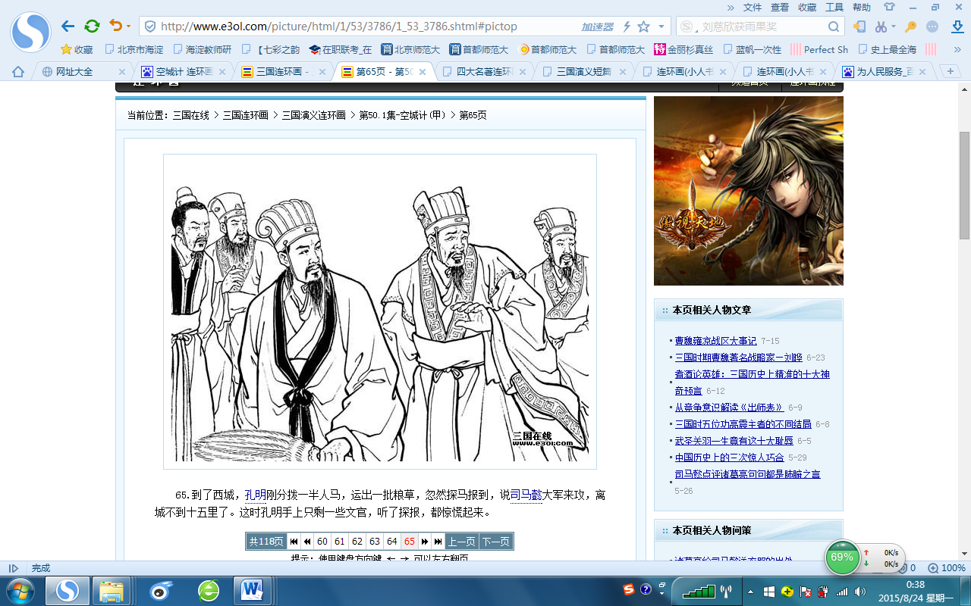
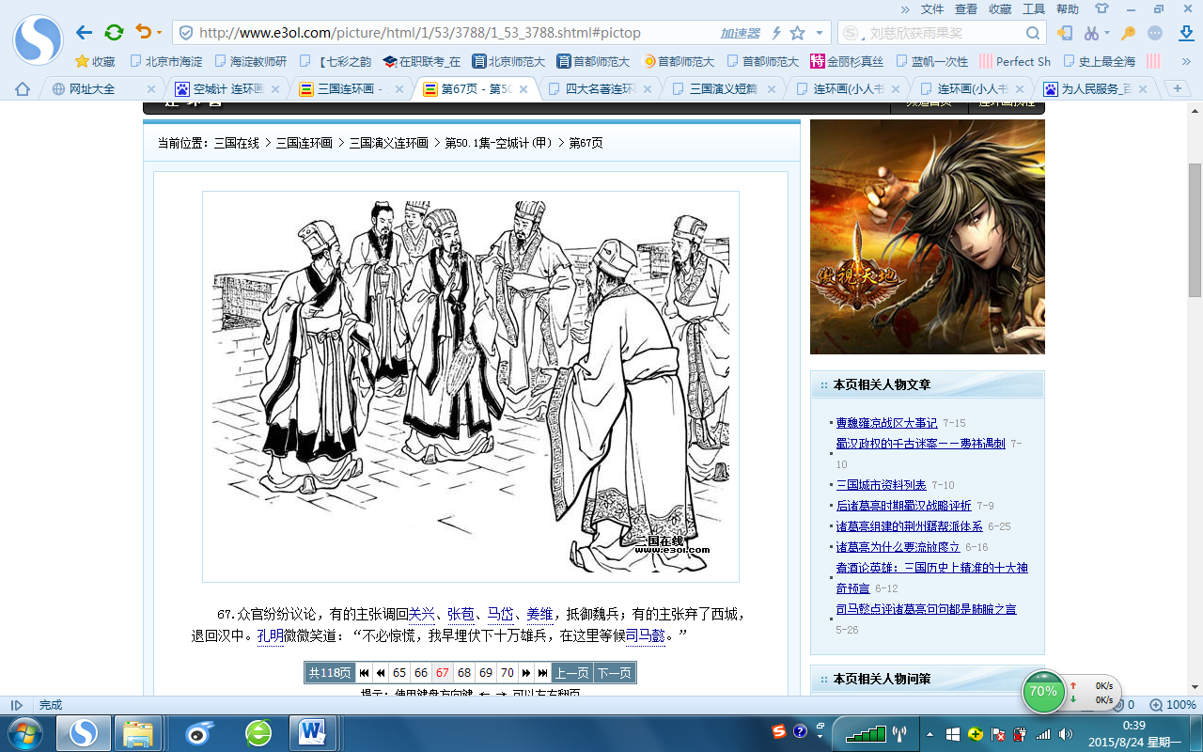
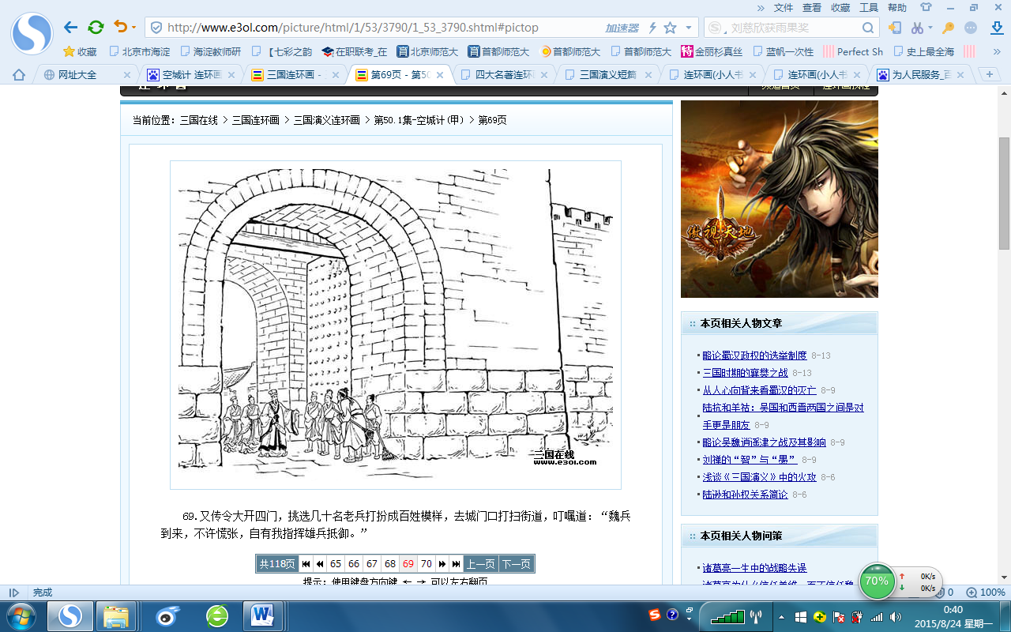
阅读下面的连环画，完成第（1）–（2）题。
1.孔明在西城正分兵运粮，听报司马懿大军来攻。这时，孔明手下只剩一些文官，他们听了探报，都惊慌起来。
2.众官纷纷议论。孔明沉思片刻后，微微笑道：“不必惊慌，我早埋伏下十万雄兵，在此等候司马懿。”
3.孔明传令各自隐藏，又命大开四门，挑选几十个老兵办成百姓，去城门口打扫街道，叮嘱道：“魏兵到来，不得慌张。”

Slide 14
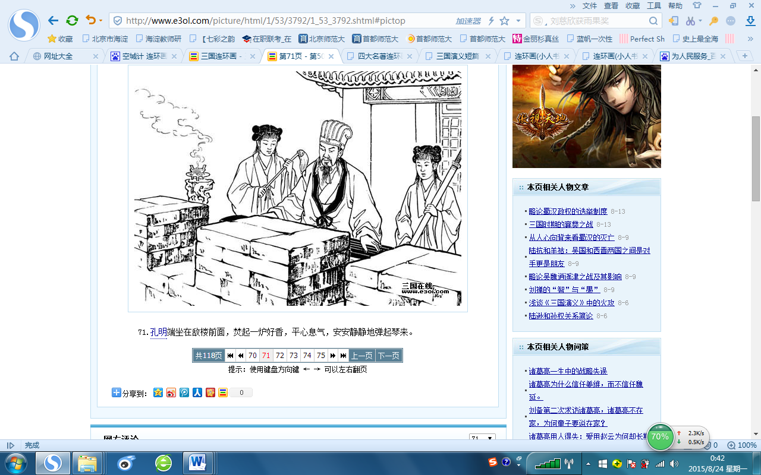
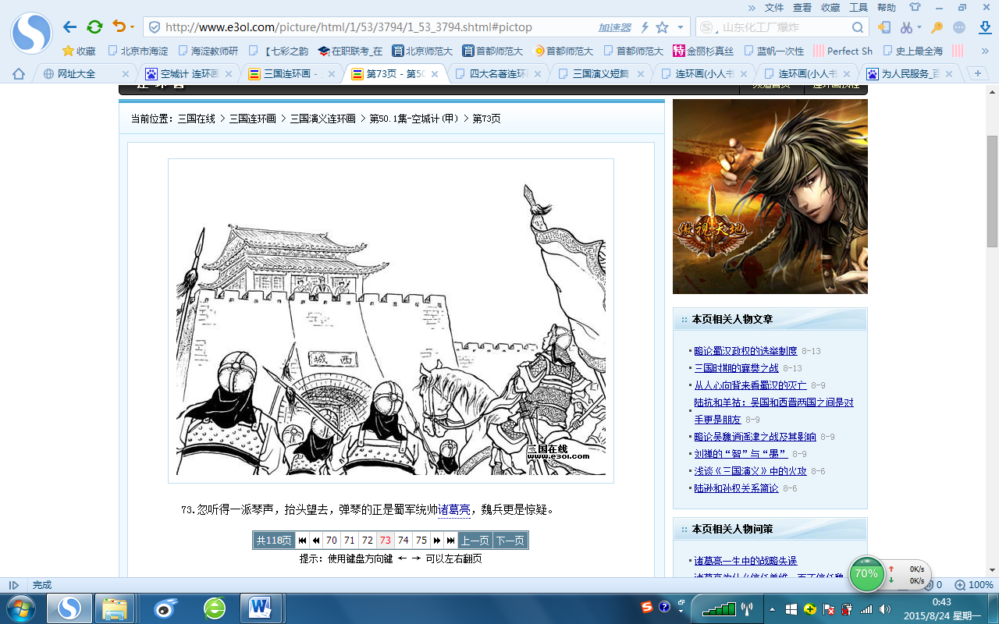
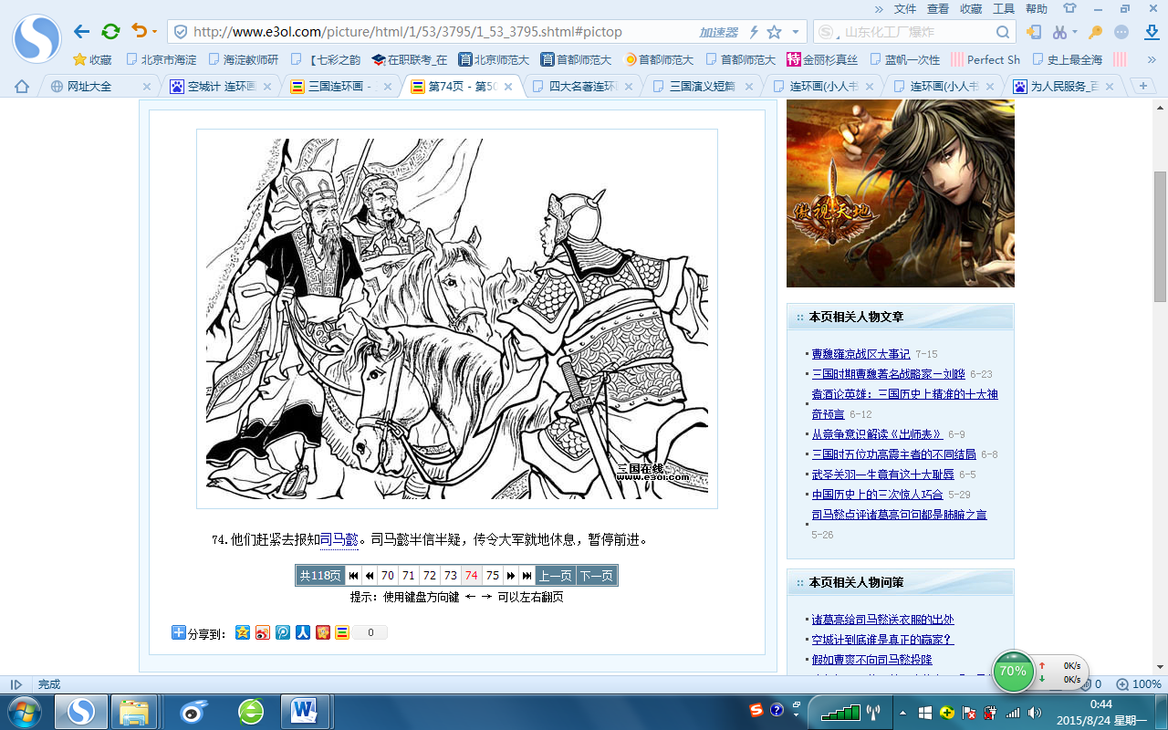
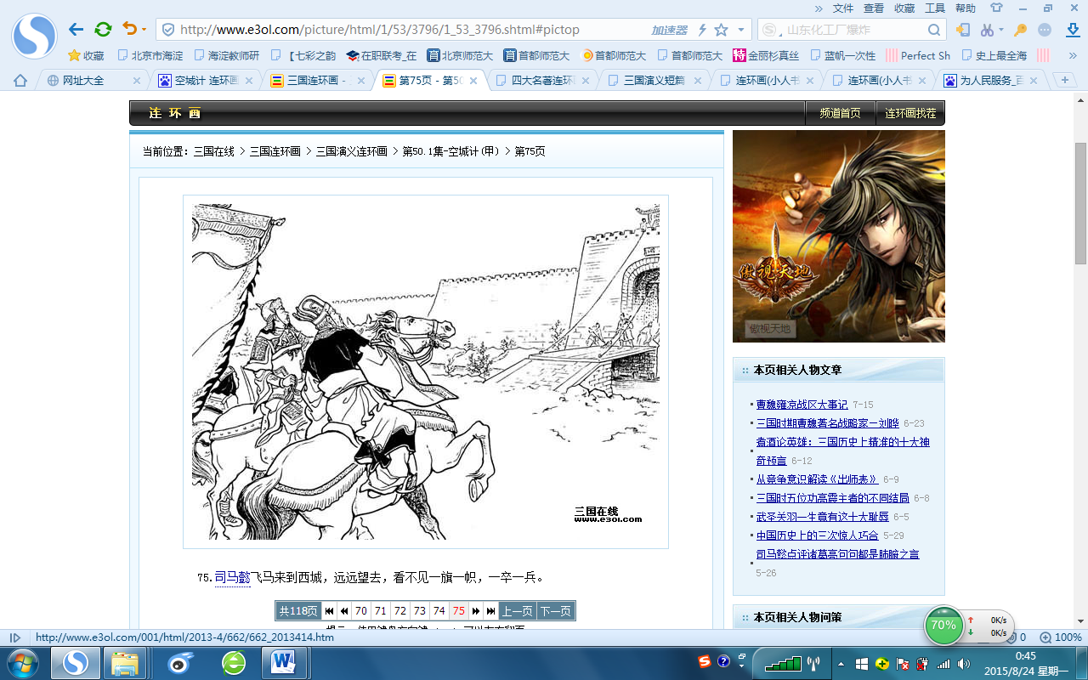
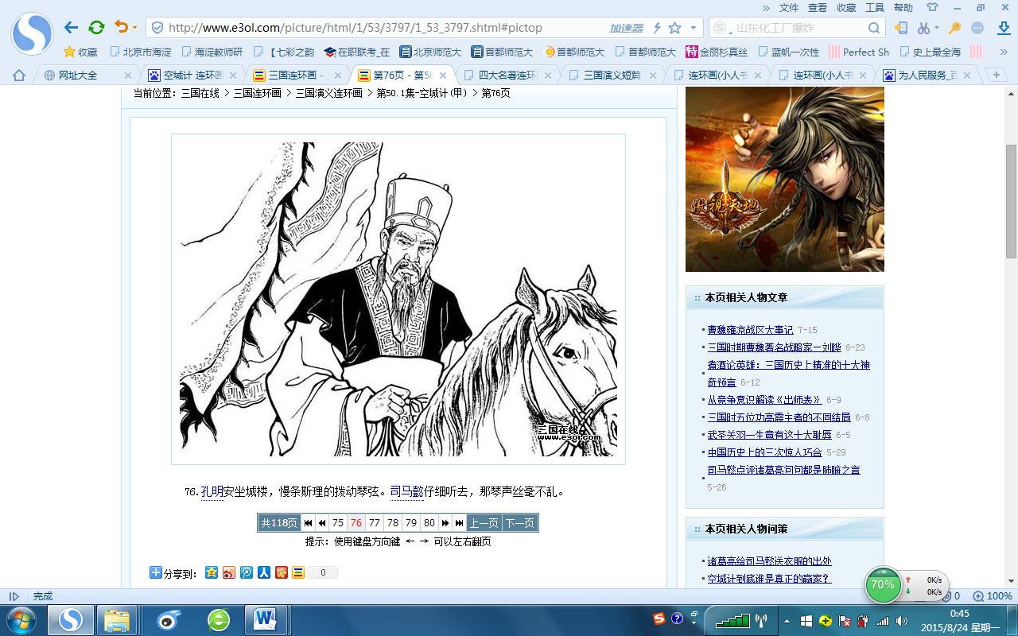
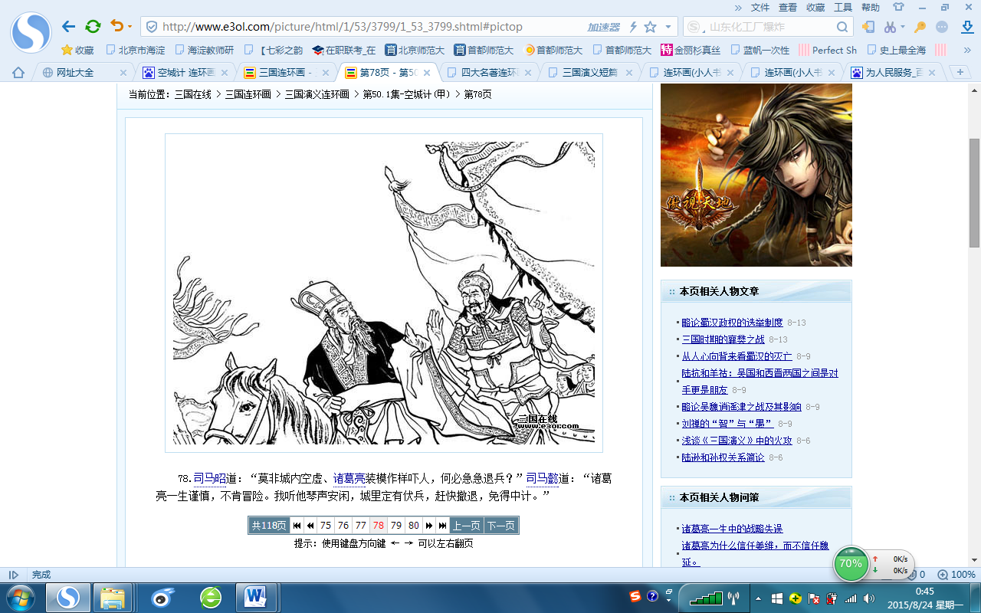
4.孔明叫两个童儿，捧着古琴、香炉、跟他走上城楼。他端坐在城楼前面，焚起一炉好香，平心静气，弹起琴来。
5.魏军的前哨到了城下，见城门大开，只有百姓打扫街道，又望见孔明正在城上弹琴，又惊又疑，不知所措。
6.司马懿听了前哨的报告，半信半疑。他传令大军就地休息，暂停前进，自己带随从前往西城。
7.司马懿飞马来到西域，远远望去，看不见一旗一帜，一兵一卒。
8.孔明安坐城楼，慢条斯理地拨动琴弦。司马懿仔细听去，那琴声丝毫不乱。
9.司马懿道：“孔明一生谨慎，城里定有伏兵，赶快撤退，免得中计。”遂火速退兵。

Slide 15
（1）连环画中有一幅是通过专注神情来表现诸葛亮的临危不乱，这幅画是第 幅。
（2）从连环画的内容来看，足智多谋的诸葛亮临危不乱，使用 的计谋吓退了司马懿，化险为夷。同样能表现诸葛亮足智多谋的故事在小说《三国演义》中还有很多，如 。

Slide 16
学好中国字
做好中国人

Slide 17
课程性质
语文课一门学习语言文字
运用的实践性、综合性课程
正确理解与运用祖国的语言文字是语文课程提高学生语文素养的重点

Slide 18
探索多种课型
如：课前3-5分钟语文实践（背古诗、演讲、好书推荐、小小课本剧、新闻点评等）注意年级层级
①识字课 ②精读课 ③略读课
④课外阅读课 ⑤绘本阅读课 ⑥单元整合课
⑦读写课 ⑧语文实践活动课
⑨口语交际课 ⑩习作课

Slide 19
解读教材：
一、与编者对话，整体把握
二、与作者对话，把准文章
三、与文本对话，凸显语文
1.重点字词
2. 主要句式
3. 领悟写法
4. 拓展运用

Slide 20
课例
新部编版小学语文
一年级语文：
《树和喜鹊》

Slide 21

树和喜鹊
从前，这里只有一棵树，树上只有一个鸟窝，鸟窝里只有一只喜鹊。
树很孤单，喜鹊也很孤单。
后来，这里种了好多好多树，每棵树上都有鸟窝，每个鸟窝里都有喜鹊。
树有了邻居，喜鹊也有了邻居。
每天天一亮，喜鹊们叽叽喳喳叫几声，打着招呼一起飞出去了。天一黑，他们又叽叽喳喳地一起飞回窝里，安安静静地睡觉了。
树很快乐，喜鹊也很快乐。

Slide 22
从前
后来
叽叽喳喳
安安静静
一只---只有
快乐---音乐
种树---种子

Slide 23
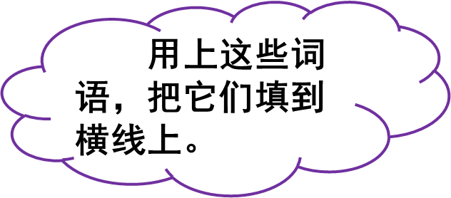
①喜鹊
②邻居
③孤单
④快乐
从前，有一棵树和一只_____,他们很______。后来，他们有了______，每天都很______。

Slide 24
①喜鹊
②邻居
③孤单
④快乐
从前，有一棵树和一只_①__,他们很______。后来，他们有了______，每天都很_____。

Slide 25
①喜鹊
②邻居
③孤单
④快乐
从前，有一棵树和一只_①__,他们很_③___。后来，他们有了______，每天都很______。

Slide 26
①喜鹊
②邻居
③孤单
④快乐
从前，有一棵树和一只_①__,他们很_③___。后来，他们有了__②__，每天都很______。

Slide 27
①喜鹊
②邻居
③孤单
④快乐
从前，有一棵树和一只_①__,他们很_③___。后来，他们有了__②__，每天都很__④__。

Slide 28


朗读提示：
1.不多字、不少字、不错字。

Slide 29

树和喜鹊
从前，这里只有一棵树，树上只有一个鸟窝，鸟窝里只有一只喜鹊。
树很孤单，喜鹊也很孤单。
后来，这里种了好多好多树，每棵树上都有鸟窝，每个鸟窝里都有喜鹊。
树有了邻居，喜鹊也有了邻居。
每天天一亮，喜鹊们叽叽喳喳叫几声，打着招呼一起飞出去了。天一黑，他们又叽叽喳喳地一起飞回窝里，安安静静地睡觉了。
树很快乐，喜鹊也很快乐。

Slide 30
从前，这里只有一棵树，树上只有一个鸟窝，鸟窝里只有一只喜鹊。

Slide 31
从前，这里只有一棵树，树上只有一个鸟窝，鸟窝里只有一只喜鹊。

Slide 32
从前，这里只有一棵树，树上只有一个鸟窝，鸟窝里只有一只喜鹊。
一棵树 一个鸟窝 一只喜鹊

Slide 33
从前，这里只有一棵树，树上只有一个鸟窝，鸟窝里只有一只喜鹊。
yì kē shù yí ɡè niǎo wō yì zhī xǐ què
一棵树 一个鸟窝 一只喜鹊

Slide 34
从前，这里只有一棵树，树上只有一个鸟窝，鸟窝里只有一只喜鹊。
yì kē shù yí ɡè niǎo wō yì zhī xǐ què
一棵树 一个鸟窝 一只喜鹊
变调现象

Slide 35
一棵树 一个鸟窝 一只喜鹊
从前，这里只有一棵树，树上
只有一个鸟窝，鸟窝里只有一只喜鹊。

Slide 36



从前，这里有一棵树，树上有一个鸟窝，鸟窝里有一只喜鹊。
从前，这里只有一棵树，树上只有一个鸟窝，鸟窝里只有一只喜鹊。

Slide 37

树很孤单。

Slide 38
喜鹊很孤单。

Slide 39

树很孤单，喜鹊也很孤单。

Slide 40

从前，这里只有一棵树，树上只有一个鸟窝，鸟窝里只有一只喜鹊。
树很孤单，喜鹊也很孤单。

Slide 41
从前，这里只有一棵树，树上只有一个鸟窝，鸟窝里只有一只喜鹊。
树很孤单，喜鹊也很孤单。

Slide 42
从前，这里只有一棵树，树上只有一个鸟窝，鸟窝里只有一只喜鹊。
树很孤单，喜鹊也很孤单。

Slide 43
从前，这里只有一棵树，树上只有一个鸟窝，鸟窝里只有一只喜鹊。
树很孤单，喜鹊也很孤单。
(联系上文)

Slide 44
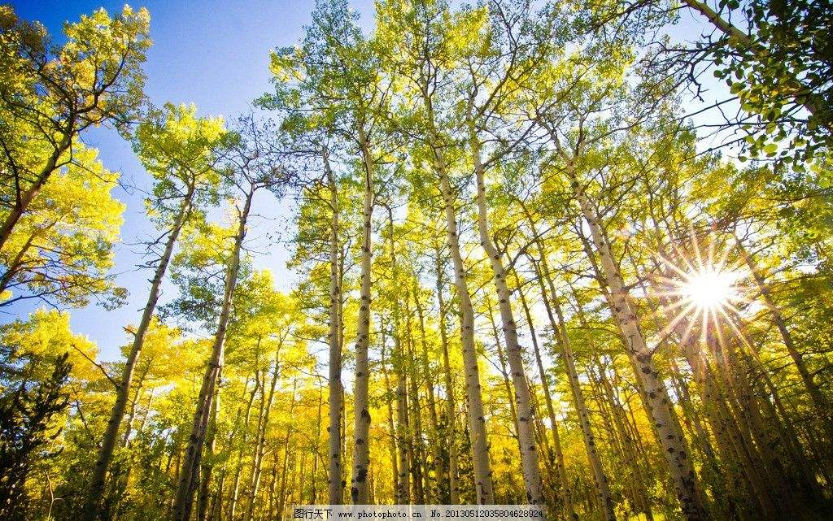
后来，这里种了好多好多树，每棵树上都有鸟窝，每个鸟窝里都有喜鹊。

Slide 45
树有了邻居。

Slide 46



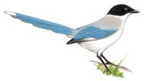




喜鹊有了邻居。

Slide 47
树有了邻居，喜鹊也有了邻居。

Slide 48

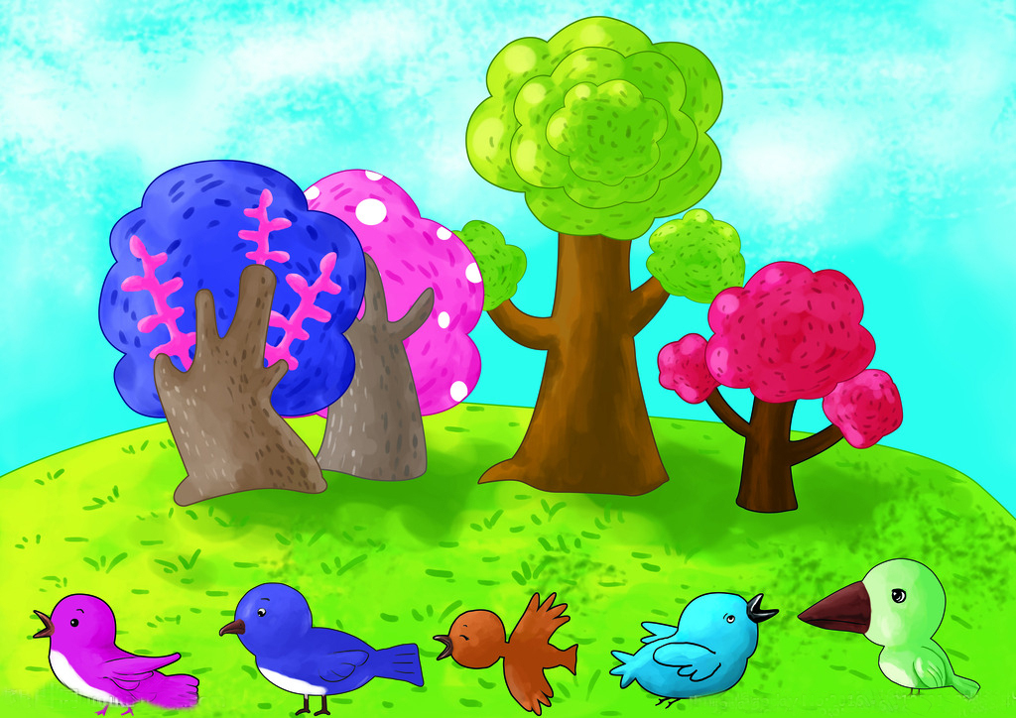
zhāo hu
招 呼

Slide 49
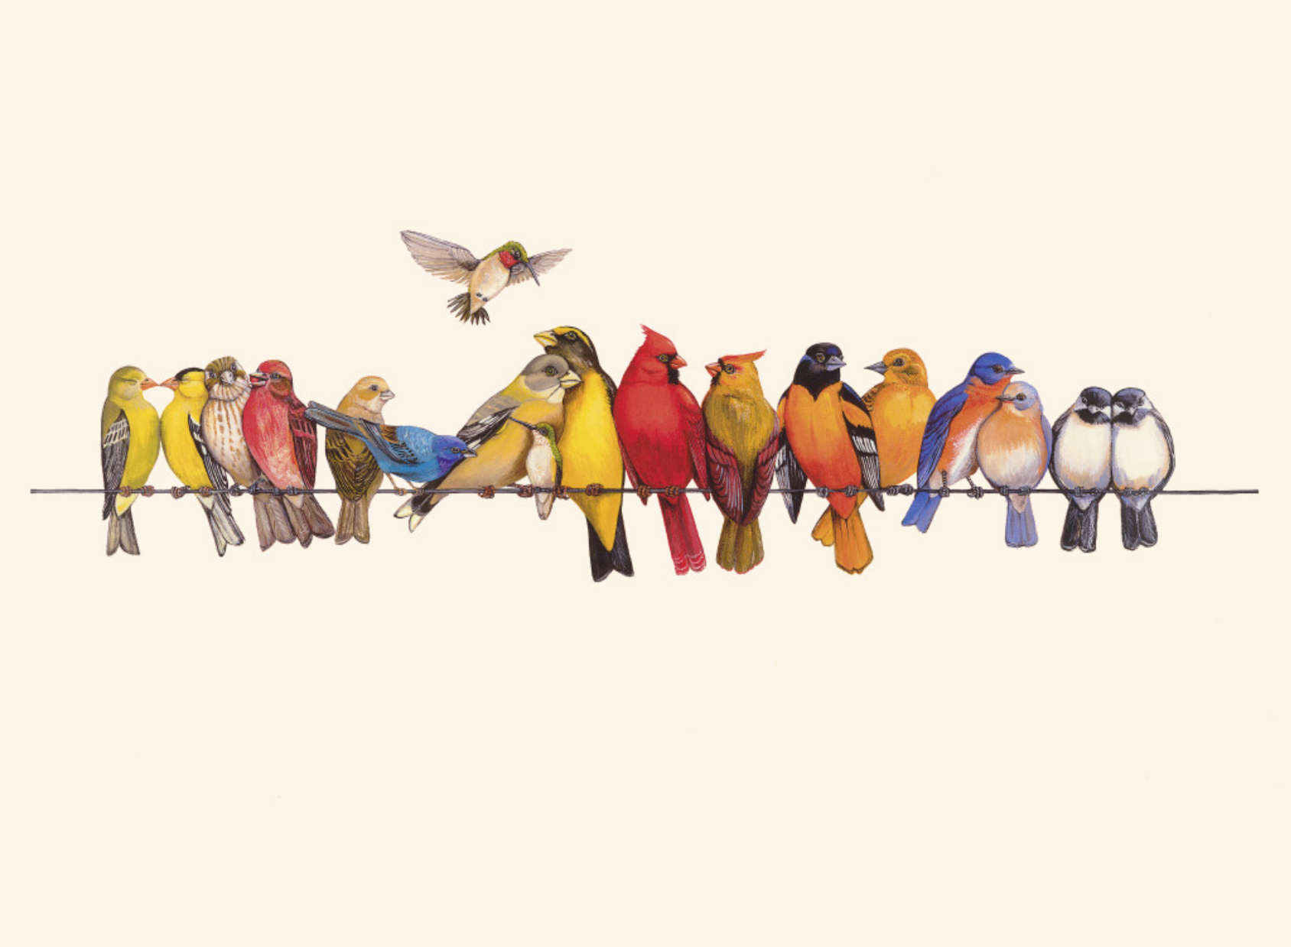
叽叽喳喳

Slide 50
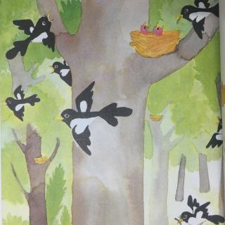
每天天一亮，喜鹊们叽叽喳喳叫几声，打着招呼一起飞出去了。

Slide 51
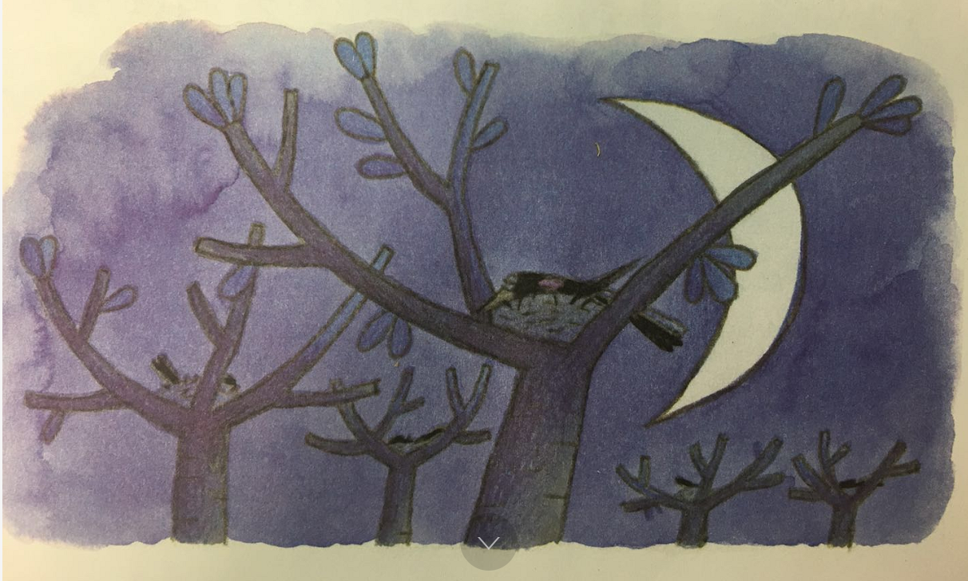
安安静静

Slide 52
天一黑，他们又叽叽喳喳地一起飞回窝里，安安静静地睡觉了。

Slide 53

每天天一亮，喜鹊们叽叽喳喳叫几声，打着招呼一起飞出去了。天一黑，他们又叽叽喳喳地一起飞回窝里，安安静静地睡觉了。

Slide 54
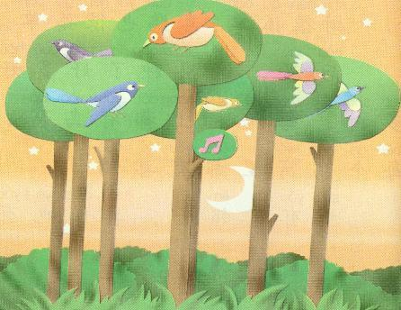
树很快乐，喜鹊也很快乐。

Slide 55
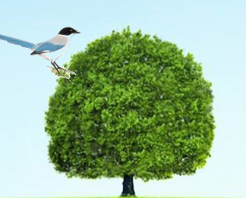
每天天一亮，喜鹊们叽叽喳喳叫几声，打着招呼一起飞出去了。天一黑，他们又叽叽喳喳地一起飞回窝里，安安静静地睡觉了。
树很快乐，喜鹊也很快乐。
(联系上文)

Slide 56

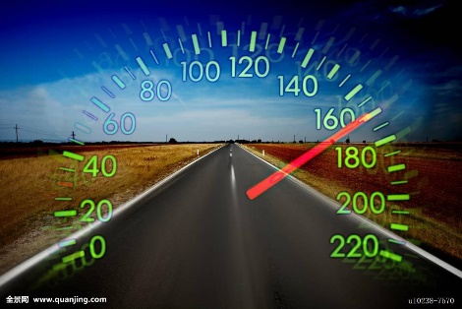


kuài
快
笔顺：

Slide 57
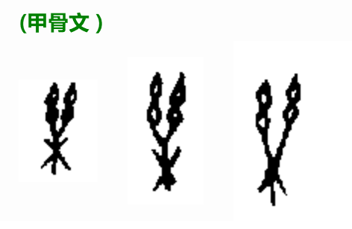
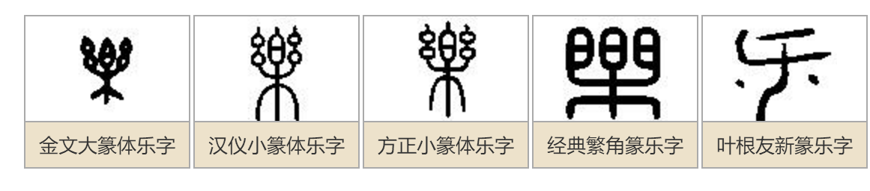
乐

Slide 58

乐
笔顺：

Slide 59
lè
yuè
乐
音乐（ ）课上，同学们唱歌跳舞很快乐（ ）。

Slide 60
lè
yuè
乐
音乐（ ）课上，同学们唱歌跳舞很快乐（ ）。
yuè
lè

Slide 61
写字：
遵循身心规律——感知美
（一）笔画指导有童趣
例如：
“横”用力一顿轻轻走，末尾一顿往回收。
“捺”轻轻落笔斜下走，慢慢用力快出脚。
“提”用力一顿斜上挑，快速提笔露针尖。
“竖钩”用力一顿轻又直，向左一折快出钩。
“横钩”用力一顿轻轻走，末尾一顿快出钩。
“竖提”用力一顿轻又直，向右一折快出提。
“竖折”用力一顿轻又直，向右一折横相同。
（二）笔画辨析要形象

Slide 62

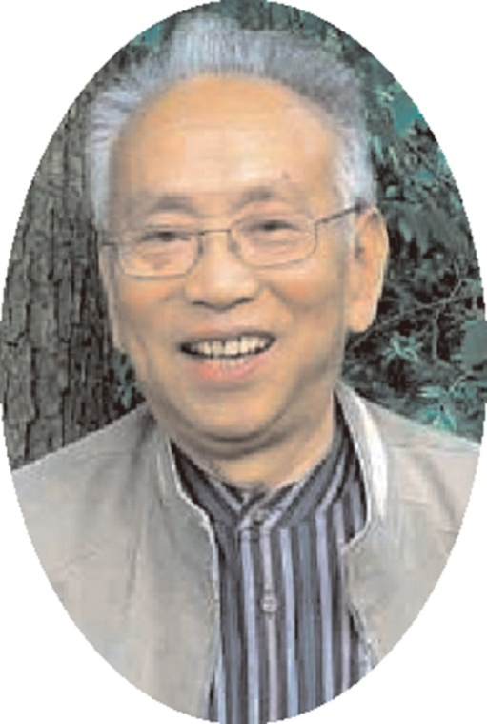
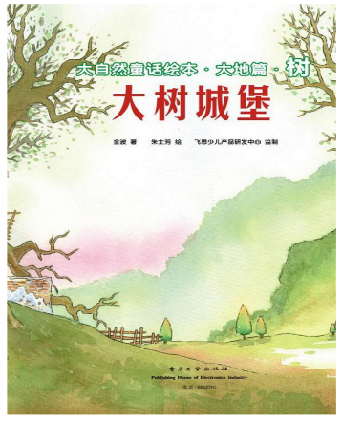
金波，著名诗人、儿童文学作家。
推荐阅读：
《穿皮鞋的胖熊》
《大树城堡》

Slide 63
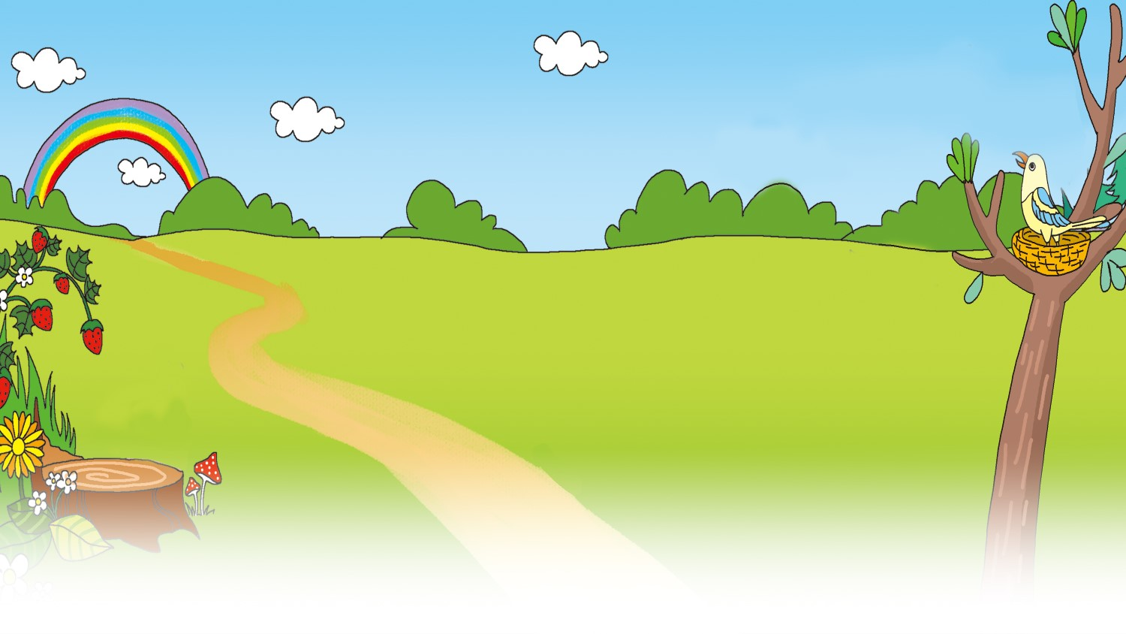
一棵树，一个窝，
一只喜鹊孤单单。
许多树，许多窝，
互做邻居真快乐。
天一亮，一起飞，
叽叽喳喳打招呼。
天一黑，一起回，
安安静静回窝睡。
有朋友，不孤单，
互相陪伴欢乐多。

Slide 64
感受——文字之美
细说汉字的起源，真的可以说是我们中华民族的骄傲了，每一个汉字都好像一幅图画。

Slide 65
独特的方块汉字，是古老的华夏文明作为世界文明体系中唯一没有间断而延续至今的重要原因之一，它是中华民族智慧的结晶，它蕴藏着丰富的审美和诗意，有着深厚的文化意蕴和魅力。

Slide 66
汉字是中华人民共和国官方文字，新加坡的官方文字，是汉字文化圈（中国、日本、朝鲜半岛、东亚及东南亚部分地区）广泛使用或曾经使用的一种文字。

Slide 67
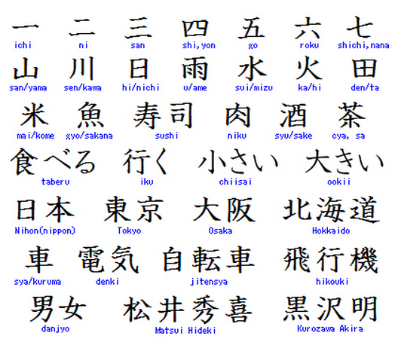
日本语中的汉字

Slide 68
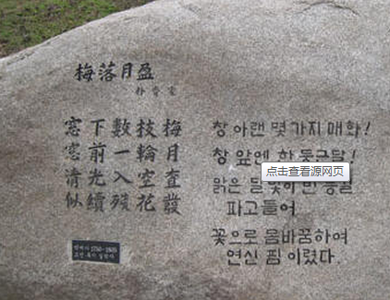
朝鲜、韩国语中的汉字

Slide 69
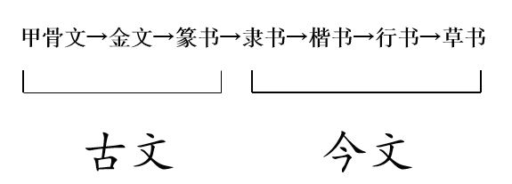
汉字是怎样演变的呢？

Slide 70
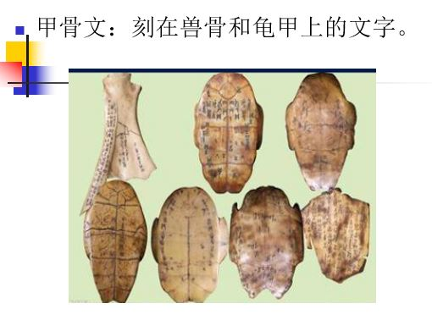

Slide 71
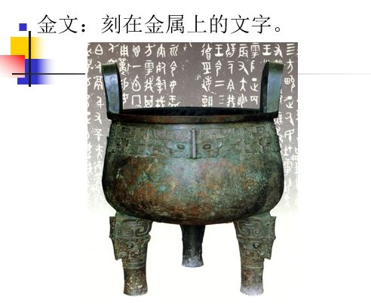

Slide 72
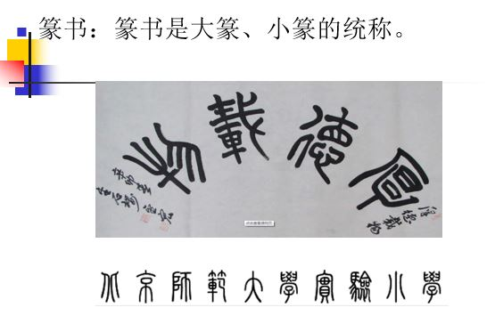

Slide 73
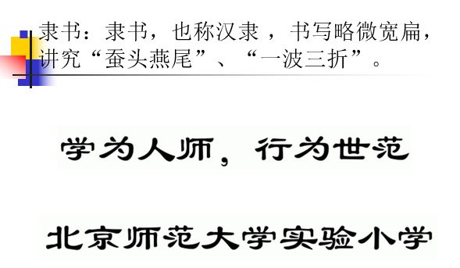

Slide 74
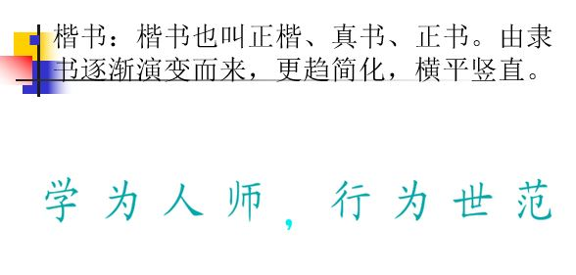

Slide 75
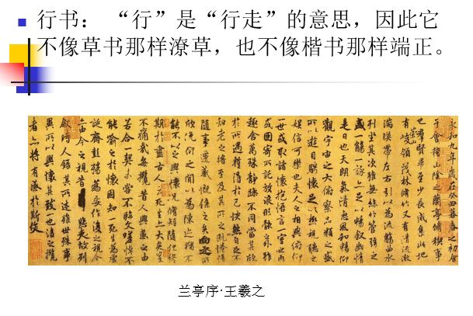

Slide 76
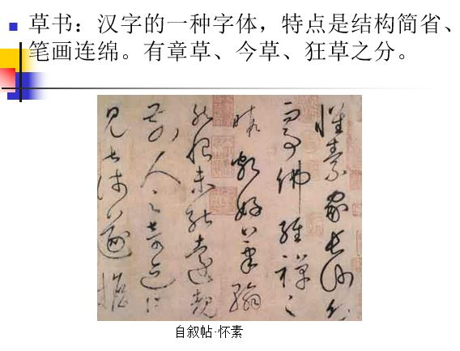

Slide 77
一起来看看这奇妙的汉字吧!

Slide 78
（1）最早的汉字是象形文字，也就是根据事物外形写出的文字，而最早的体现字体就是甲骨文，而后发展到金文，小篆体，楷体。

Slide 79
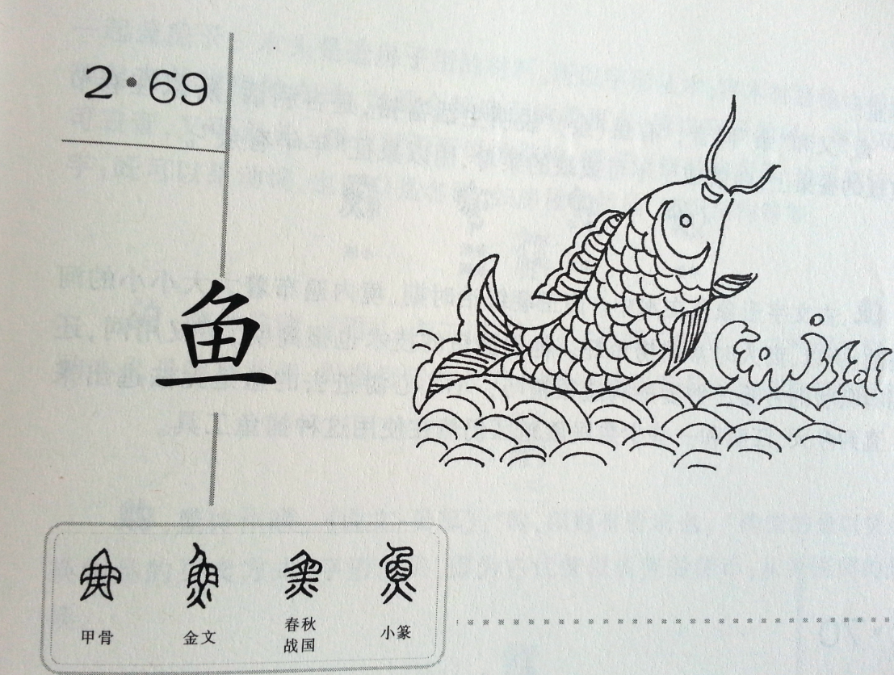
1.观察这个汉字，看汉字每一部分对应鱼 的哪一部分。
2.撇横撇——鱼的头
中间的田字——鱼的身体和鱼鳞
横——鱼的尾巴

Slide 80
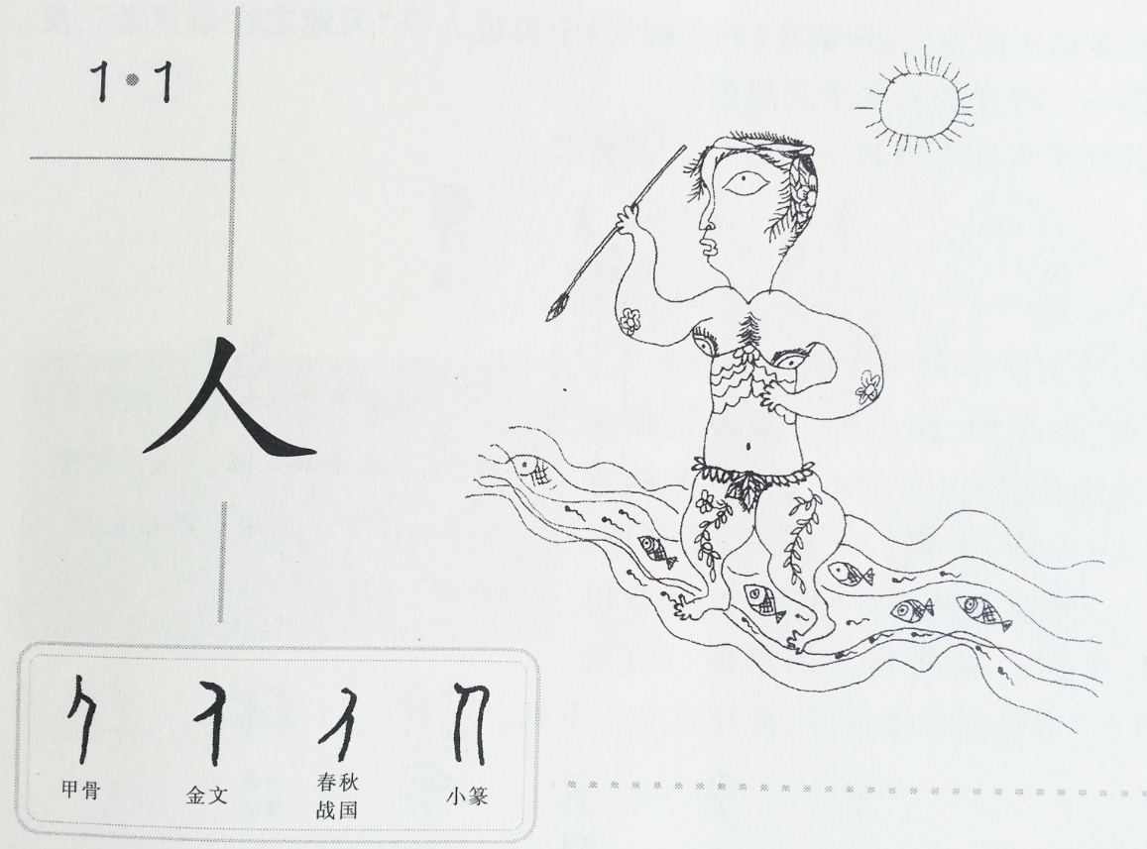


Slide 82
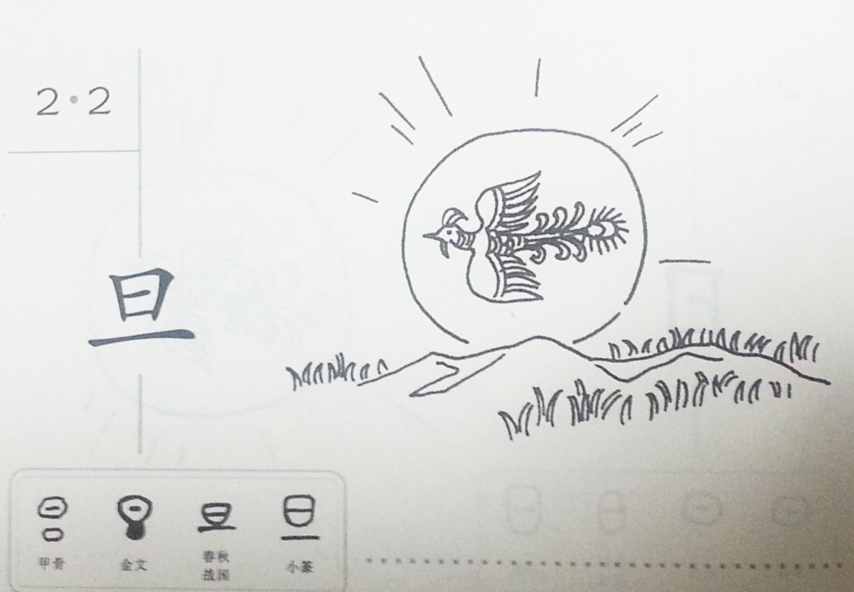

Slide 84
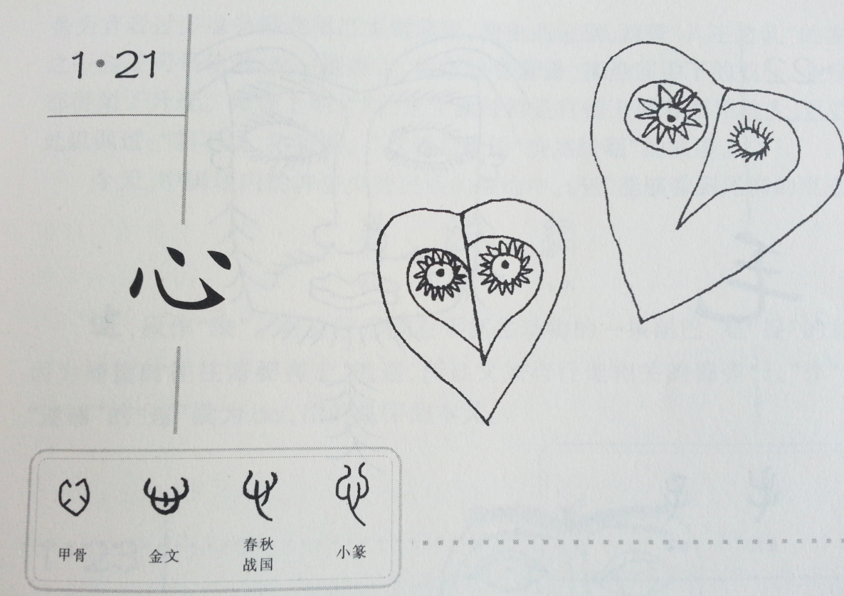

Slide 86
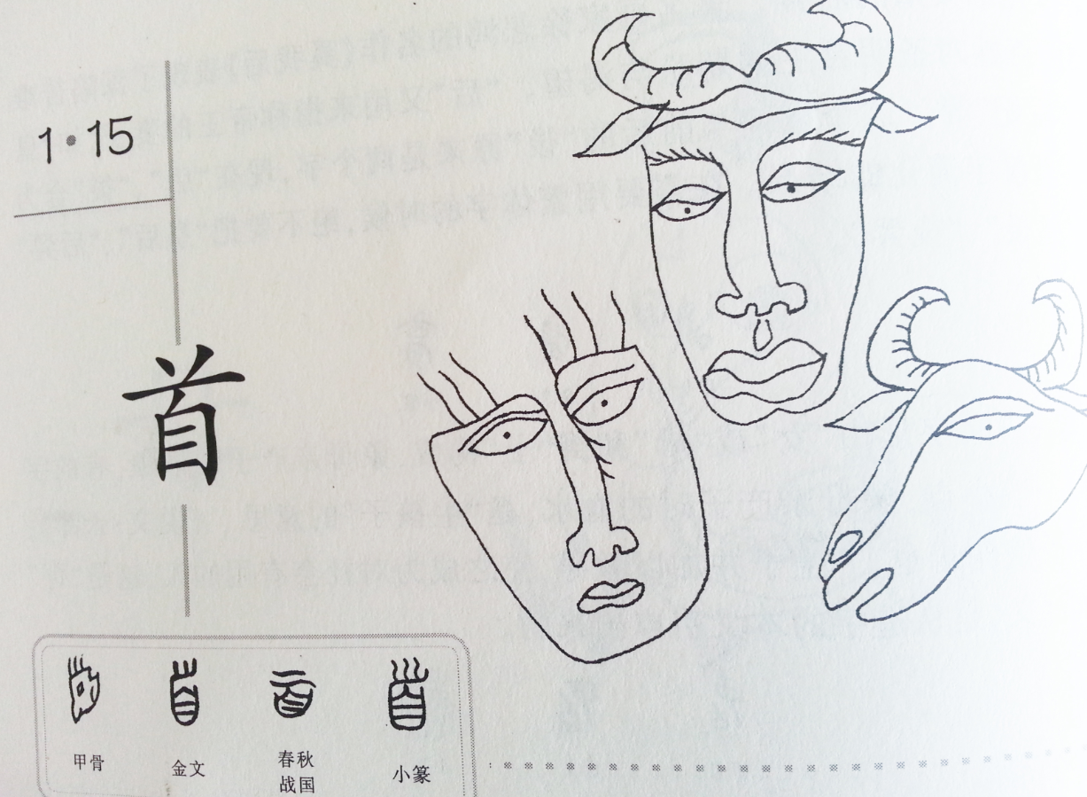

Slide 88
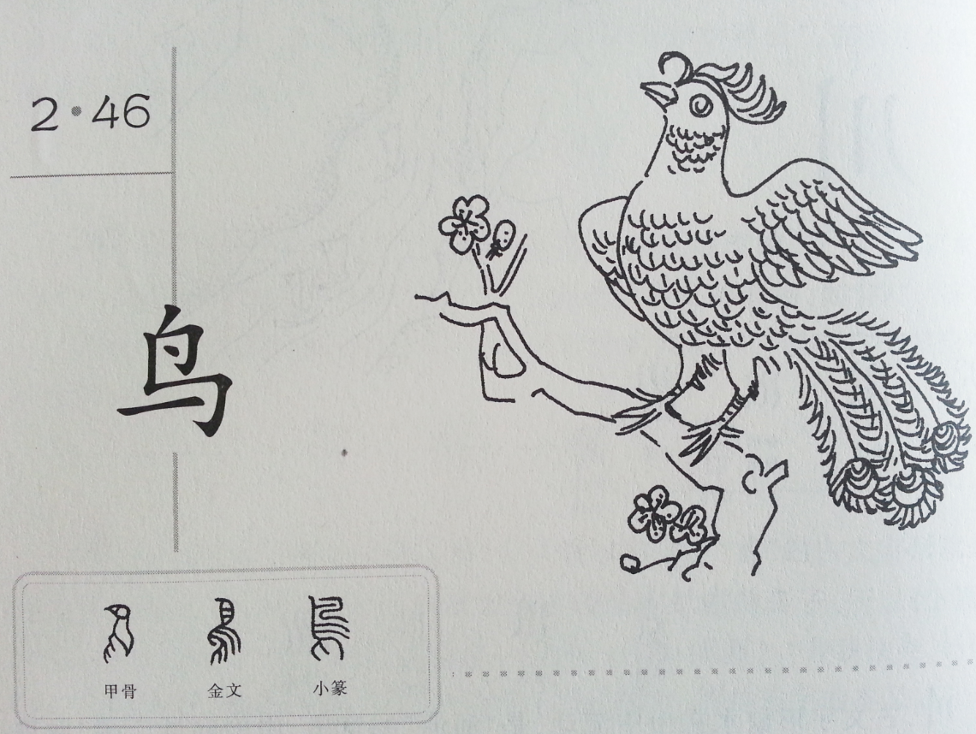

Slide 90
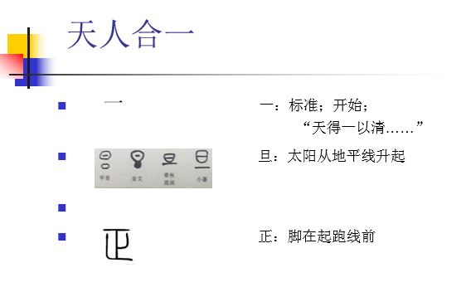

Slide 91
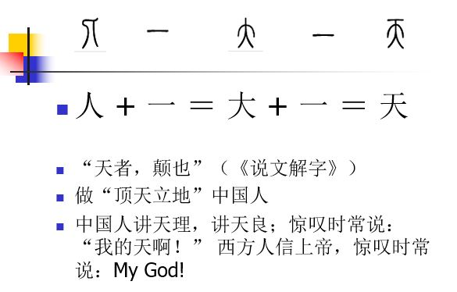

Slide 92

（2）偏旁部首识字法
随着汉字的发展，开始慢慢复杂起来，我们有了偏旁部首识字法。

Slide 93
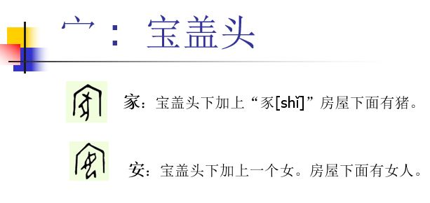

Slide 94
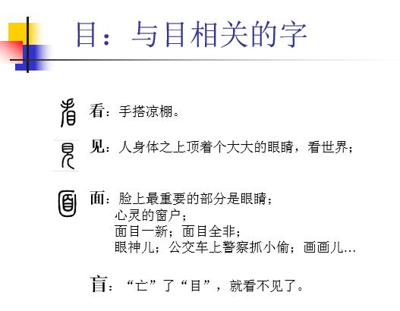

Slide 95
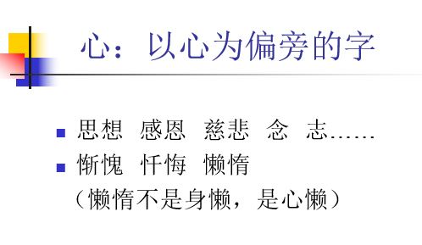

Slide 96


Slide 97



Slide 98
汉语书法习作欣赏

Slide 99
为什么会有书法？
字如其人：《弟子规》：
墨磨偏 心不端 字不敬 心先病
写字时，意在笔先；一气呵成；写出内心

Slide 100


Slide 101


Slide 102


Slide 103


Slide 104


Slide 105


Slide 106


Slide 107


Slide 108


Slide 109


Slide 110
教学实施建议
一、钻研教材，目标明确
二、钻研学生，找准起点
三、精心设计，乐学实效
四、实践活动，综合运用

Slide 111

北师大版小学六年级上第八单元
思维有关联 诗画有灵犀
——《墨梅图题诗》
刘媛

Slide 112

阅读经典
经典：指具典范性、权威性的，经久不衰的作品；
经过历史选择出来的“最有价值的”能表现
本行业的精髓的作品。

Slide 113

文学经典阅读四字经（1.读）
读:“读书百遍，其义自见。”
  朱熹：“莫说道见得了便休。而今看一千遍，见得又别；看一万遍，看得又别。须是无这册子时，许多节目次第都恁地历历落落，在自家肚里，方好。”“书须熟读。所谓书，只是一般。然读十遍时，与读一遍时终别；读百遍时，与读十遍又自不同也。”（宋人张洪等选编《朱子读书法》卷上）

Slide 114



文学经典阅读四字经（2.思）
思:“学而不思则罔，思而不学则殆。”
（《论语·为政》）
  苏轼：“旧书不厌百回读，熟读深思子自知。”
  （《苏轼诗集》卷二《送安敦秀才失解西归》）

Slide 115
文学经典阅读四字经（3.疑）
疑:“尽信书不如无书。”（《孟子·尽心下》）
  陆九渊：“为学患无疑，疑则有进。”（《陆象山集·语录》）
  梁启超：“可以知学问之价值，在善疑，在求真，在创获。所谓研究精神，归著于此点。”（《清代学术概论》）

Slide 116
文学经典阅读四字经（4.悟）
悟:“问渠那得清如许，为有源头活水来。”
  朱熹:“半亩方塘一鉴开，天光云影共徘徊。问渠那得清如许，为有源头活水来。”(《观书有感二首》其一)
    此诗作于宋孝宗乾道二年（1166）秋，朱熹在福建崇安，“心闲无事，得一意体验，比之旧日，渐觉明快，方有下工夫处。日前真是一盲引众盲耳。”（《朱文公文集》卷三九《答许顺之》之十一）
  朱熹：“举一而三反，闻一而知十，乃学者用功之深，穷理之熟，然后能融会贯通，以至于此。”（《朱文公文集》卷五二《答姜叔权》其一）

Slide 117



中国古代文学经典的智慧
  领悟自然的魅力
  感知社会的含蕴
  思考人生的意义
  体验生命的存在

Slide 118

唐诗阅读
唐诗的文化价值
  在唐诗中，自然的人格化和人格的自然化两相交融，密合无间，举凡天地宇宙、日月星辰、风云雨露、山川草木、鸟兽虫鱼，无不丰富着人的审美感受，涵容着人的精神追求，提升着人的文化品格。
启功先生画作

Slide 119
北师大版小学六年级上第八单元
思维有关联 诗画有灵犀
——《墨梅图题诗》
刘媛

Slide 120

墨梅图题诗
（元）王冕
吾家洗砚池头树，
个个花开淡墨痕。
不要人夸好颜色，
只留清气满乾坤。

Slide 121

墨梅图题诗
理论
依据
背景
分析
目标及重难点
教学过程
学习效果评价
教学设计特色

Slide 122


content
理论依据
《语文课程标准》在第三学段目标中指出：“阅读诗歌，大体把握诗意，想象诗歌描述的情境，体会诗人的情感。”古诗词是我国文化的精华所在，其意境深远，用字凝练。小学高段诗词教学，培养学生在诵读优秀诗文的基础上，加深对诗歌的领悟；能用课前搜集的资料信息，扩大知识面，进行思维的发展与提升。通过学习古诗文，提升学生“语言构建与运用，文化传承与理解”的语文核心素养。

Slide 123







教学背景分析
教材分析：
《墨梅图题诗》是北师大版小学语文六年级上册第八单元“岁寒三友”第一篇课文，这是一首题画诗。诗人把自己的意志和情感寓含在诗文中——诗以道志。本课学习内容，有古诗，有国画，还有诗画欣赏。诗人将画格、诗格、人格有机融为一体，字面上在赞誉梅花，实际上是表现自己卓尔不群、高洁的君子气质。

Slide 124







教学背景分析
学情分析
1.六年的语文教学，均有古诗学习，学生已经掌握了一些学习古诗的方法．已经具备搜集整理资料的能力。

Slide 125






教学背景分析
学情分析
2.六年级时应该放手给学生更大的自主空间。但是，放手不等于放任，六年级的学生该学些什么?该给学生点儿什么?怎么给?我于课前进行了精心的前测设计，找准了学生学习本课的重点。

Slide 126





教学背景分析
学情分析

Slide 127






教学背景分析
学情分析

Slide 128






教学背景分析
学情分析
3.作为小学最高年级的学生，有一定的文化素养，学习主动性较强，能积极参与到教学活动之中，有一定的创新能力，所以，在本堂课我在突破难点时，设计了小组合作学习。

Slide 129


教学目标
正确、流利、有感情地朗读古诗并背诵古诗。
2.理解“淡”、“清”等词在文中的含义，尝试进行诗画欣赏，感悟题画诗的诗情画意和托物言志的表达手法。
3.结合作者相关预习资料，领悟墨梅在传统文化中的象征意义以及诗人卓尔不群的君子气节。

Slide 130
教学目标
重点
正确、流利、有感情地朗读古诗并背诵古诗。
重点
2.理解“淡”、“清”等词在文中的含义，尝试进行诗画欣赏，感悟题画诗的诗情画意和托物言志的表达手法。
难点
3.结合作者相关预习资料，领悟墨梅在传统文化中的象征意义以及诗人卓尔不群的君子气节。

Slide 131









教学流程
观梅 赏梅 品梅 赞梅
环节一：了解岁寒三友
环节二：初读《墨梅图题诗》
环节三：品读《墨梅图题诗》
环节四：关联拓展梅花古诗

Slide 132



教学过程
环节一：了解岁寒三友，板书入课。
1.今天我们学习“岁寒三友”第八单元。（板书：岁寒三友）
通过预习，说说“岁寒三友”指的是什么？
松
竹
梅

Slide 133

本单元三篇课文分别写了松竹梅。其中梅花，是古今诗人画家吟咏描摹不倦的题材，今天我们学习《墨梅图题诗》，作者是元代画家、诗人王冕。
【设计意图】：教师检查预习方式，有效地调动了学生的好奇心与求知欲．为整节课的学习奠定了良好的基础。

Slide 134
环节二：初读《墨梅图题诗》
1.通过ppt了解关于“墨梅”的典故。
北宋时候，有一位名叫华光的和尚。一日，他因月光映梅影于窗纸上而得到启发，创作了用浓浓淡淡的墨水晕染而成的所谓墨梅。
墨梅

Slide 135


2.关联式思维学习
诗
画
欣赏

Slide 136
3.赏画。（出示《墨梅图》）
师：同学们仔细观察这幅画，你看到了什么?

Slide 140
一幅完整的国画，正是由“诗、书、画、印”四个要素经过画家精心设计安排形成的和谐的艺术品。（板书：诗书画印）

Slide 141





content
4.题画诗
特点：
化静为动
变无为有
借题发挥

Slide 142
content
题画诗
诗中有画，
画中有诗。

Slide 143



墨梅图题诗
（元）王冕
5.读古诗：指名读、齐读。
6.说说词语及诗句的意思。
吾家/洗砚/池头树，
个个/花开/淡墨痕。
不要/人夸/好/颜色，
只留/清气/满/乾坤。

Slide 144
6.结合古诗和诗画欣赏，说说王冕笔下，这是一支怎样的梅花？
（ ）的梅花 （ ）梅花
自主学习：
看看诗中是如何描写、诗画欣赏是如何表述的，划出相关语句，并做批注。
（学生自由做批注、汇报）

Slide 145
预设一
个个花开淡墨痕。

Slide 146
预设一
个个花开淡墨痕。

Slide 147
预设二
不要人夸好颜色，
只留清气满乾坤。

Slide 148
预设二
不要人夸好颜色，
只留清气满乾坤。

Slide 149
教师指导：1.自由读、同桌互相读；
2.先写什么？在写什么？
3.赏画的方法。
一束梅花横贯画面，构图新奇；长长的枝条舒展挺秀，花朵疏密相间，或正或侧，或偃或仰，都只用淡墨轻染，仅花蕊加墨重点，盛开的、渐放的、含苞的，都清润洒脱，生机盎然，观之如闻力透纸背的“清气”。

Slide 150
整体
一束梅花横贯画面，构图新奇；长长的枝条舒展挺秀，花朵疏密相间，或正或侧，或偃或仰，都只用淡墨轻染，仅花蕊加墨重点，盛开的、渐放的、含苞的，都清润洒脱，生机盎然，观之如闻力透纸背的“清气”。

Slide 151
整体
一束梅花横贯画面，构图新奇；长长的枝条舒展挺秀，花朵疏密相间，或正或侧，或偃或仰，都只用淡墨轻染，仅花蕊加墨重点，盛开的、渐放的、含苞的，都清润洒脱，生机盎然，观之如闻力透纸背的“清气”。
部分

Slide 152

赏画
整体
一束梅花横贯画面，构图新奇；长长的枝条舒展挺秀，花朵疏密相间，或正或侧，或偃或仰，都只用淡墨轻染，仅花蕊加墨重点，盛开的、渐放的、含苞的，都清润洒脱，生机盎然，观之如闻力透纸背的“清气”。
部分

Slide 153
赏画
整体
一束梅花横贯画面，构图新奇；长长的枝条舒展挺秀，花朵疏密相间，或正或侧，或偃或仰，都只用淡墨轻染，仅花蕊加墨重点，盛开的、渐放的、含苞的，都清润洒脱，生机盎然，观之如闻力透纸背的“清气”。
部分

Slide 154


Slide 155
墨梅图题诗
（元）王冕
吾家洗砚池头树，
个个花开淡墨痕。
不要人夸好颜色，
只留清气满乾坤。
【设计意图】：
1. 采用关联式思维学习的方式，将读诗、赏画、品花有机结合，抓住“这是一枝怎样的梅花？”这个主问题展开。
2.在师生对话中自然地引领学生借助语言对画面进行多角度、多维度的鉴赏，提高学生的艺术修养。

Slide 156

环节三：品读《墨梅图题诗》
1.知人论世，联系王冕生平，
进一步理解《墨梅》。
小组合作
王冕别号“梅花屋主”，他为什么这么喜欢梅花呢？
要求： 结合课前手中查阅的资料，想一想这首诗以及“淡”、“清”二字表达了诗人怎样的情感。
筛选出有助于你理解这部分内容的资料，四人一组，说一说。

Slide 157

环节三：品读《墨梅图题诗》
1.知人论世，联系王冕生平，
进一步理解《墨梅》。
小组合作
王冕别号“梅花屋主”，他为什么这么喜欢梅花呢？
要求： 结合课前手中查阅的资料，想一想这首诗以及“淡”、“清”二字表达了诗人怎样的情感。
筛选出有助于你理解这部分内容的资料，四人一组，说一说。

Slide 158

环节三：品读《墨梅图题诗》
1.知人论世，联系王冕生平，
进一步理解《墨梅》。
小组合作
王冕别号“梅花屋主”，他为什么这么喜欢梅花呢？
要求： 结合课前手中查阅的资料，想一想这首诗以及“淡”、“清”二字表达了诗人怎样的情感。
筛选出有助于你理解这部分内容的资料，四人一组，说一说。

Slide 159


Slide 160


Slide 161



Slide 162


Slide 163


Slide 164


Slide 165

凡桃俗李争芬芳，
只有老梅心常在。

Slide 166
墨梅图题诗
（元）王冕
吾家洗砚池头树，
个个花开淡墨痕。
不要人夸好颜色，
只留清气满乾坤。
2.此时你读出了一个怎样的王冕？
（板书：卓尔不群）

Slide 167
“画梅须具梅气骨，人与梅花一样清。”

Slide 168

墨梅图题诗
（元）王冕
吾家洗砚池头树，
个个花开淡墨痕。
不要人夸好颜色，
只留清气满乾坤。

Slide 169
背诵古诗
墨梅图题诗
（元）王冕
______________，
______________。
______________，
______________。
【设计意图】： “读出形一读出情一读出神”， 是一种自然生发的对王冕精神与人格的深情敬佩。

Slide 170
写法指导
托物言志
【设计意图】：
对于“梅花”的理解，紧扣“淡”和“清”两字，通过手中的资料，挖掘语言文字背后诗人的情感，从而实现 “通过品诗品画来品人，通过品诗品画品人来品读”。

Slide 171
环节四：关联拓展梅花古诗
（关联式思维学习——复习小学阶段“梅花”的诗句，解读中国文化中的“梅花”意象。）
1.中国文人喜欢用梅花象征高洁的精神，回忆小学阶段背诵过的古诗，你还收集了哪些关于梅花的古诗。（指名背诵）

Slide 172
梅花
【宋】王安石
墙角数枝梅，凌寒独自开。
遥知不是雪，为有暗香来。
（凌寒傲雪）
雪梅
【宋】卢梅坡
梅雪争春未肯降，骚人阁笔费评章。
梅须逊雪三分白，雪却输梅一段香。
（富有哲理）
卜算子•咏梅
【宋】陆游
驿外断桥边，寂寞开无主。
已是黄昏独自愁，更著风和雨。
无意苦争春，一任群芳妒。
零落成泥碾作尘，只有香如故。
（坚贞高洁）
卜算子•咏梅
毛泽东
风雨送春归，飞雪迎春到。
已是悬崖百丈冰，犹有花枝俏。
俏也不争春，只把春来报。
待到山花烂漫时，她在丛中笑。
（迎春报喜）

Slide 173
【设计意图】： 1.背诵古诗，默写古诗。
2.小学六年来“梅花”古诗进行一个系统的分类、复习。

Slide 174



在中国文人的诗画中，象征君子高洁精神的不只有梅花。
迁移、拓展、运用。

Slide 175
独坐幽篁里，弹琴复长啸。
——王维《竹里馆》
何当凌云霄，直上数千尺。
——李白《南轩松》
采菊东篱下，悠然见南山。
—— 陶渊明《饮酒·其五》
待到重阳日，还来就菊花。
—— 孟浩然《过故人庄》
……
【设计意图】：提升学生“文化传承与理解”的语文核心素养。领悟诗画中的人文价值。

Slide 176

布置作业
1.
冰雪林中著此身，不同桃李混芳尘；
忽然一夜清香发，散作乾坤万里春。
（元）王冕
很遗憾，这首诗只有诗，没有画。你来想象，这是一幅怎样的画作？
试着完成学习单第二部分内容。
2.背诵并摘抄梅花的诗句。

Slide 178










Slide 179

识记 理解 运用
——词语教学
在感性中汲取词语，在活动中理解
词语，在运用中诠释词语。字词的教学既有识字之色，也有识字之味。

Slide 180
感知 活动 语用
——词语理解教学
一、在具体感知中汲取词语
（一）板画自理法
比如：一串
老师在黑板上画了“串”的古字，提问学生，让他们
说说像什么。
老师再问：生活中还有哪些东西是一串串的?

Slide 181
感知 活动 语用
——词语理解教学
（二）画面欣赏法
比如：汉乐府《江南》，利用多媒体，欣赏“莲叶
何田田”。老师将词语的内涵转换成具体可感的形象，
让学生自己去体会感悟。
（三）生活碰撞法
例如：《一个接一个》的教学，其中有一句“不过，回家
睡着了，到可以做各种各样的梦呢！”这里涉及四个生字
“各、种、样、梦”。生活和语文是密不可分的，利用生
活实际理解词语，才能使学生对课文有切身的感受。

Slide 182
感知 活动 语用
——词语理解教学
二、在亲身活动中理解词语
（一）动作表现法
例如：《小猴子下山》中“掰、扛、扔、捧”
老师可以设计“读一读、圈一圈、做一做、猜一猜”。
（二）游戏活动法
（三）情景演读法
课本剧

Slide 183
感知 活动 语用
——词语理解教学
三、在运用中诠释词语
“学以致用”
（一）字词开花法
例如：“车”字，孩子们可以组词“火车、汽车、公交车”等，
孩子们还可以说一个词语“上车”“车里”，原来“车”字不
仅仅表示交通工具，还可以表示动作、场所。
（二）上下文联系法
《树和喜鹊》一文中，一步步让学生从“一棵树，一个鸟窝，
一只喜鹊”中感受到“孤单”这个词语的形、义、情。
（三）口语交际法
设计对话的场景。

Slide 184

《两件宝》
多种识字方法并用 整体提升识字能力

Slide 185
理论依据
教学背景分析
教学目标
教学过程
学习效果评价
教学特色说明

Slide 186
指导思想与理论依据
《语文课程标准》提出“培植热爱祖国语言文字的情感”的要求。低年级以识字写字为重点，《课标》对本年段明确要求：“喜欢学习汉字，有主动识字、写字的愿望”和“初步感受汉字的形体美。”本节课将综合运用多种识字方法，引导学生自主识字，探究学习，在识字活动中从音形意三方面立体地认识汉字、正确工整地书写汉字；激发学生热爱祖国文字的情感，培养学生的识字写字能力。

Slide 187




教学背景分析
——教材分析
看图识字
听读识字
拼音识字
识字方法

Slide 188

教学背景分析
——教材分析
拼读识字
看图识字
9.手和脑
《两件宝》
《乌鸦喝水》
《小猪盖新房》
听读识字
多种方法
认识生字
手脑并用
解决问题
反面、后果
生活中
识字

Slide 189


教学背景分析
——教材分析
vs
儿歌
听读识字
朗朗上口
使用中
练习拼读

Slide 190

教学背景分析
——教材分析
出现频率高
非认但重要
字义比较虚

Slide 191
教学背景分析
——教材分析
左右结构
上下结构
独体字

Slide 192
教学背景分析
——学情分析
教学背景分析
学习基础
喜欢学习语文
听读
能力
写字
习惯
乐于
表达

Slide 193


教学背景分析
——学情分析
教学背景分析
在语境中认识词语容易
单独认识某个生字困难

Slide 194

教学背景分析
——学情分析
教学背景分析
用汉字
练习拼读

Slide 195



教学背景分析
——学情分析
关键笔画不准确
84.8%
写字
合体字结构松散

Slide 196
教学目标
1.初步理解课文，知道手脑并用的道理，体会在学习中既要动脑又要动手的道理。结合课文内容和生活实际理解“创造”一词的含义。
2.继续巩固听读识字的方法，在语境中练习拼读，运用多种识字方法认识“宝、件”等13个生字；学习新笔画“弯勾、竖提”，在老师的指导下学写“切、手”2 个生字。
3.练习正确、流利地朗读课文，背诵课文。
教学难点
教学重点

Slide 197
教学流程图
谈话引入、引出课题
朗读课文、自主识字
读中明理、巩固识字
手脑并用、学写生字
活动一
活动二
活动三

Slide 198

一、谈话导入、引出课题
课前活动

Slide 199
一、谈话导入、引出课题
主题谈话
金子等物质财富
两件宝
宝
特殊含义的事物

Slide 200
一、谈话导入、引出课题
两 件 宝

Slide 201
一、谈话导入、引出课题
设计意图：
通过主题谈话初步了解“宝”的含义，展示彩泥作品的活动，既活跃了课堂气氛，又为后续的学习做好铺垫。

Slide 202
二、朗读课文、自主识字
展示成果
自主识字
自读
范读
自读
互读
个人读
合作展示
反馈评价
解决困难
自我展示
倾听字音
专注学习
圈出难点
自主识字

Slide 203
二、朗读课文、自主识字
展示成果
自主识字
自读
范读
自读
互读
个人读
识字
合作展示
反馈评价
解决困难
自我展示
自主识字
倾听字音
专注学习
圈出难点
自主识字
展示——评价
读

Slide 204
二、朗读课文、自主识字
设计意图：
本环节继续巩固学生在听读过程中认识汉字的能力，在有层级的活动中，提高学生自主识字的意识和能力 ，培养学生的自主、合作学习能力。

Slide 205
陌生文本
熟悉材料
谈话引入、引出课题
朗读课文、自主识字
读中明理、巩固识字
手脑并用、学写生字
活动一
活动二
活动三

Slide 206
谈话引入、引出课题
朗读课文、自主识字
读中明理、巩固识字
手脑并用、学写生字
活动一
活动二
活动三

Slide 207
三、巩固识字、读中明理
认、拼结合、语境中拼读“工、双”
shuānɡ
ɡōnɡ
双手会做工，大脑会思考
字与拼音相辅相成

Slide 208

三、读中明理、巩固识字
认用结合、语境中认读“会”
双手会做工，大脑会思考
会
会

Slide 209
三、读中明理、巩固识字
双手会做工，大脑会思考
我的小手会……
表达
理解字义

Slide 210
三、读中明理、巩固识字
语言
实践
音
义
形

Slide 211
三、读中明理、巩固识字
做工
我的双手会

Slide 212
三、读中明理、巩固识字
双手会做工，
大脑会思考。
我的

Slide 213
三、读中明理、巩固识字
用手又用脑，
才能有创造。
一切创造靠劳动，
劳动要靠手和脑。

Slide 214




天坛
鸟巢
水立方

Slide 215




刺绣
剪
纸
中
国
结
泥塑

Slide 216




高铁
歼20
天宫二号
神州11

Slide 217


Slide 218



Slide 219


创造
手脑
并用

Slide 220

一切创造靠劳动，
劳动要靠手和脑。

Slide 221
三、读中明理、巩固识字
图片
直观感受
课堂
拉近距离
活动
建立联系
由远及近
由大及小

Slide 222

三、读中明理、巩固识字
理解内容

Slide 223
抽象内容
具体化
生活化
图像化
突破难点
谈话引入、引出课题
朗读课文、自主识字
读中明理、巩固识字
手脑并用、学写生字
活动一
阅读
活动二
大语境
小语境
大语境
识字
活动三

Slide 224
两件宝
双手
大脑
做工
一切
劳动
才
会
又

Slide 225

三、读中明理、巩固识字
结合板书背诵

Slide 226

四、手脑并用、学写生字

Slide 227

四、手脑并用、学写生字

Slide 228
四、手脑并用、学写生字
观察字形
教师范写
学生试写
展示评议
修改反馈

Slide 229



四、手脑并用、学写生字

Slide 230
四、手脑并用、学写生字
设计意图：
写字是贯穿小学阶段的重点，课堂上应给学生足够的写字时间，在这里，通过有效的指导和评议，培养学生良好的写字习惯，和自主写字的能力。

Slide 231

板书设计
双手
（做工）
劳动
两件宝
创造
大脑
（思考）

Slide 232
作业布置
识字活动：
生活中你发现了哪些和“创造”有关的物品，在这些物品上，你认识了哪些汉字？可以做一个识字小报。
课内识字
课外识字

Slide 233
学习效果评价设计
识字情况
写字情况
内容理解

Slide 234
教学特色说明与教学反思
1.多种识字方法并用，整体提升识字能力。
拼读
听读
语境
识字能力

Slide 235
教学特色说明与教学反思
2.多种方法并用，提高学生理解词语能力。
语言实践
理解“做工”
联系生活
理解“创造”

Slide 236
教学特色说明与教学反思
识字活动
情境
激发识字愿望
提升识字能力
关注个别差异

Slide 238


汉语的趣味和魅力

Slide 239

对联

Slide 240

试着读一读这幅对联
海水朝朝朝朝朝朝朝落，
浮云长长长长长长长消。
海水潮，朝朝潮，朝潮朝落，
浮云涨，长长涨，长涨长消。

Slide 241
hai shui chao zhao zhao chao zhao chao zhao luo
fu yun zhang chang chang zhang chang zhang chang xiao
描绘了海潮涨落，浮云长消的自然景象.

Slide 242

满座老舍客；
客舍老坐满。

Slide 243

诗词

Slide 244

藏头诗
平湖一色万顷秋，
湖光渺渺水长流。
秋月圆圆世间少，
月好四时最宜秋。
平
湖
秋
月
Notes:
徐渭

Slide 245

清明时节雨纷纷，路上行人欲断魂。
借问酒家何处有，牧童遥指杏花村。

Slide 246

清明时节雨，行人欲断魂。
酒家何处有，遥指杏花村。

Slide 247
【清明时节，雨纷纷】
【路上】
行人（欲断魂）：借问，酒家何处有？
牧童（遥指）：杏花村！

Slide 248
回文诗
花朵几枝柔傍砌，柳丝千缕细摇风。
霞明半岭西斜日，月上孤村一树松。
松树一村孤上月，日斜西岭半明霞。
风摇细缕千丝柳，砌磅柔枝几朵花。

Slide 249
芦雪覆汀秋水白，柳风凋树晚山苍。
孤帏客梦惊空馆，独雁征书寄远乡。
乡远寄书征雁独，馆空惊梦客帏孤。
苍山晚树凋风柳，白水秋汀覆雪芦。

Slide 250

远眺
长亭短景无人画， 老大横拖瘦竹笻（qiong）。
回首断云斜日暮， 曲江倒蘸侧山峰。

Slide 251

这个婆娘不是人，（怒）
九天仙女下凡尘。（喜）
生个儿子去做贼，（怒）
偷得仙桃献母亲。（喜）
Notes:
纪晓岚

Slide 252

谜语

Slide 253

猜一猜
小小一条龙，须长背又弓。
生前没见血，死后浑身红。
答案：虾

Slide 254


三个书生，能否中状元？
一个中？
一个不中？
一起中？
一起不中？

Slide 255
博大精深的汉语，
大家体会到它的有趣和魅力了吗？

Slide 256

失踪的森林王国
北师大版小学语文三年级下册
刘媛

Slide 257
安居乐业
妖魔鬼怪
委靡不振
鸟语花香
天昏地暗
背井离乡

Slide 258
安居乐业 鸟语花香
妖魔鬼怪 委靡不振 天昏地暗 背井离乡

Slide 259

很久很久以前，有一个美丽富饶的森林王国，那里鲜花四季开放，野果挂满枝头。小猴子在树间悠来荡去，梅花鹿在泉边饮水，兔子在草丛间出没，鸟儿的叫声婉转动听。森林王国的百姓安居乐业，有的种庄稼，有的狩猎，有的织布，有的捕鱼，生活中充满了笑声和歌声。

Slide 260
整体
很久很久以前，有一个美丽富饶的森林王国，那里鲜花四季开放，野果挂满枝头。小猴子在树间悠来荡去，梅花鹿在泉边饮水，兔子在草丛间出没，鸟儿的叫声婉转动听。森林王国的百姓安居乐业，有的种庄稼，有的狩猎，有的织布，有的捕鱼，生活中充满了笑声和歌声。

Slide 261
整体
很久很久以前，有一个美丽富饶的森林王国，那里鲜花四季开放，野果挂满枝头。
小猴子在树间悠来荡去，梅花鹿在泉边饮水，兔子在草丛间出没，鸟儿的叫声婉转动听。
森林王国的百姓安居乐业，有的种庄稼，有的狩猎，有的织布，有的捕鱼，生活中充满了笑声和歌声。
动物

Slide 262
整体
很久很久以前，有一个美丽富饶的森林王国，那里鲜花四季开放，野果挂满枝头。
小猴子在树间悠来荡去，梅花鹿在泉边饮水，兔子在草丛间出没，鸟儿的叫声婉转动听。
森林王国的百姓安居乐业，有的种庄稼，有的狩猎，有的织布，有的捕鱼，生活中充满了笑声和歌声。
动物
百姓

Slide 263

工厂烟囱冒出的黑烟把天空搅得浑浊不堪，人们开始想念原来瓦蓝瓦蓝的天空。火车、汽车排出的废气和道路上飞舞的灰尘，使人委靡不振，人们渴望着呼吸原来的清新空气，更加怀念绿树浓荫和鸟语花香。

Slide 264


先写____，再写____。
工厂烟囱冒出的黑烟把天空搅得浑浊不堪，人们开始想念原来瓦蓝瓦蓝的天空。

Slide 265
先写现象，再写感受。
工厂烟囱冒出的黑烟把天空搅得浑浊不堪，人们开始想念原来瓦蓝瓦蓝的天空。

Slide 266
先写现象，再写感受。
工厂烟囱冒出的黑烟把天空搅得浑浊不堪，人们开始想念原来瓦蓝瓦蓝的天空。火车、汽车排出的废气和道路上飞舞的灰尘，使人委靡不振，人们渴望着呼吸原来的清新空气，更加怀念绿树浓荫和鸟语花香。

Slide 267





Slide 268

很久很久以前，有一个美丽富饶的森林王国，那里鲜花四季开放，野果挂满枝头。小猴子在树间悠来荡去，梅花鹿在泉边饮水，兔子在草丛间出没，鸟儿的叫声婉转动听。森林王国的百姓安居乐业，有的种庄稼，有的狩猎，有的织布，有的捕鱼，生活中充满了笑声和歌声。

Slide 269

“任何人不得乱砍树木。”

Slide 270
“把树木全砍掉，建造新型王国！”
“任何人不得乱砍树木。”
他只想到了___，没想到___。

Slide 271

“把树木全砍掉，建造新型王国！”
“任何人不得乱砍树木。”
参天大树一排排倒下去了，高耸的
大楼一幢幢立起来。老虎、狗熊、兔子、
梅花鹿四散逃命，鸟儿飞往遥远的地方。
砍下的大树变成了梁柱、门窗和家具。

Slide 272
妖魔鬼怪们听说森林王国的
树木都砍光了，高兴得手舞足蹈，一个个跃跃欲试，要去那里逞逞威风。

Slide 273
小组合作学习10---12段，用文中的关键语句，任选两句填一填。
雨妖
雨 来了，（做 了 什 么）因为_________。
热魔
热 来了，（___________）因为_________。
沙鬼
风怪
风沙来了，（___________）因为_________。

Slide 274
“你们讨厌水吗？好，我就让
你们尝尝干旱的滋味！”
“该咱们显显威风了！”
“咱们联合起来进军，没有森
林，谁也阻挡不了咱们！”

Slide 275
“你们讨厌水吗？好，我就让
你们尝尝干旱的滋味！”
“该咱们显显威风了！”
“咱们联合起来进军，没有森
林，谁也阻挡不了咱们！”

Slide 276
森林
王国
雨妖
热魔
沙鬼
风怪

Slide 277

国王听着狂风的吼叫，看着在黄沙中隐隐约约被埋没的高楼大厦，深深地叹了口气，瘫倒在自己的宝座上。
森林是我们的保护神。

Slide 278
动笔写一写：
很久很久以后，有一个美丽富饶的森林王国，那里鲜花四季开放，野果挂满枝头。小猴子在树间悠来荡去，梅花鹿在泉边饮水，兔子在草丛间出没，鸟儿的叫声婉转动听。森林王国的百姓安居乐业,_______________生活中充满了笑声和歌声。

Slide 279
共勉
一个有中文情怀的老师
一个热爱读书的老师
一个充满智慧的老师
读书与教书，一生的不解之缘。

Slide 280
感谢倾听！

